Slide 1
Изучение испарения воды листьями
Муниципальное общеобразовательное учреждение
«Школа имени Евгения Родионова»
Автор:Высоцкий Артем, ученик 6 б класса
Руководитель: Таланова И.Б,
учитель биологии и химии
Судино 2023

Slide 2
Цель: выяснить,как влияет полив растения на интенсивность испарения воды и является ли она одинаковой для разных комнатных растений.
Задачи исследования:
Выполнить эксперимент с разными комнатными растениями по испарению воды из листьев.
Провести анализ испарения воды разными растениями.
Гипотеза: у всех растений интенсивность транспирации одинаковая.

Slide 3
Транспирация
Транспирация — процесс движения воды через растение и её испарение через наружные органы растения, такие как листья, стебли и цветы.
Вода необходима для жизнедеятельности растения, но только небольшая часть воды, поступающей через корни, используется непосредственно для нужд роста и метаболизма.
Оставшиеся 99-99,5 % теряются через транспирацию.

Slide 4
Регуляция транспирации
Растение регулирует свой уровень транспирации с помощью изменения размера устьичных щелей.
На уровень транспирации также влияет состояние атмосферы вокруг листа, влажность, температура и солнечный свет, а также состояние почвы и её температура и влажность.
Кроме того, надо учитывать и размер растения, от которого зависит количество воды, поглощаемой корнями и, в дальнейшем, испаряемой через листья

Slide 5
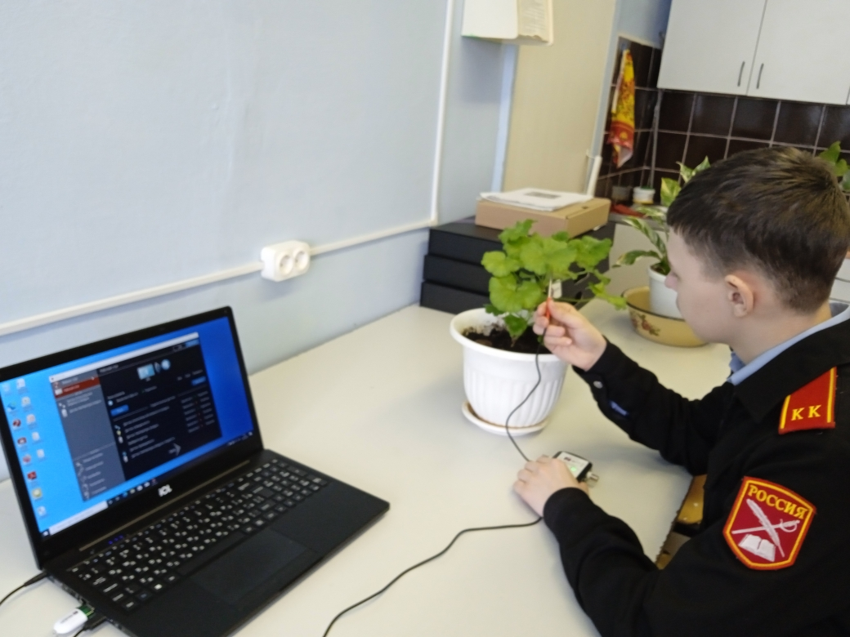
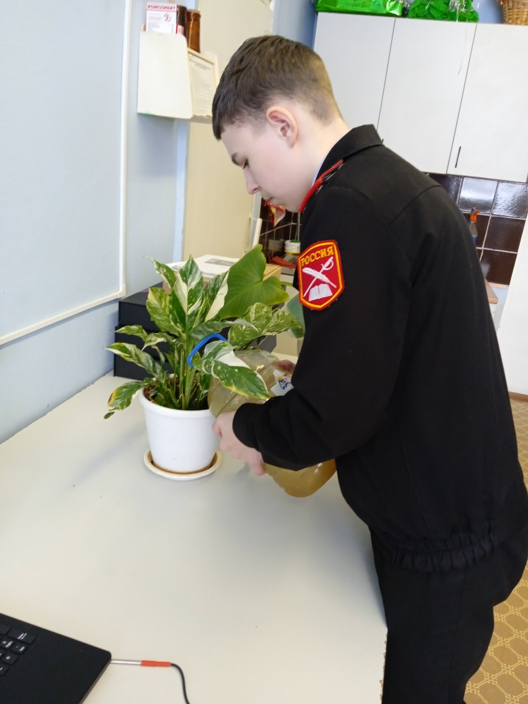
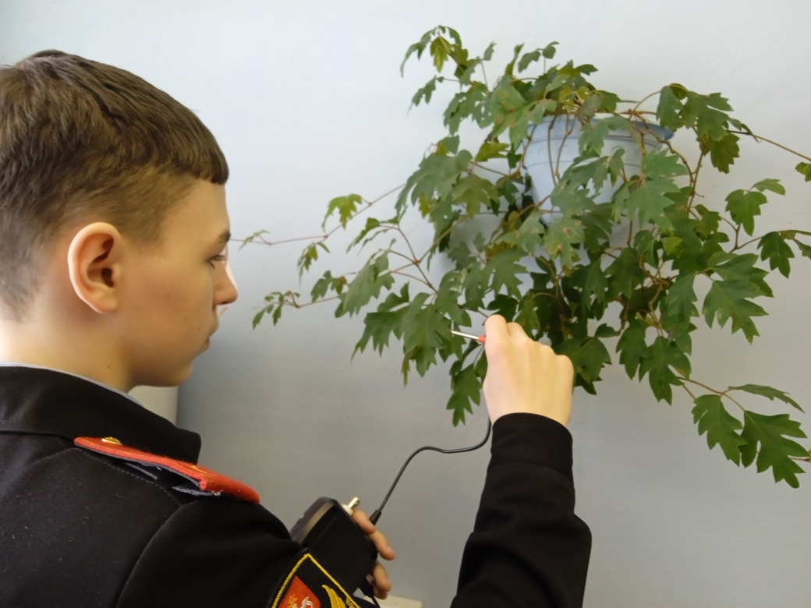
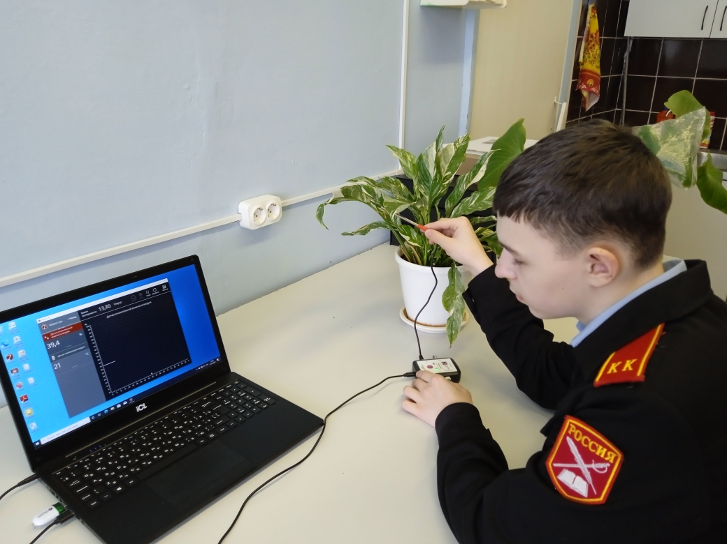

Slide 6
Входе исследования я ответил на такие вопросы:
1. Как влияет полив на интенсивность испарения воды у растения?
2. Зачем растение испаряет воду?
3. Чем обусловлена непрерывность восходящего тока воды у растений?
4. В каких процессах жизнедеятельности растений участвует вода?

Slide 7
вывод
После полива растения интенсивность испарения растением воды увеличилась, а температура около растения стала повышаться.
На интенсивность процесса транспирации оказывает влияние влажность почвы.
С увеличением влажности почвы транспирация увеличивается.
Чем больше воды в почве, тем больше ее в растении.

